Slide 1


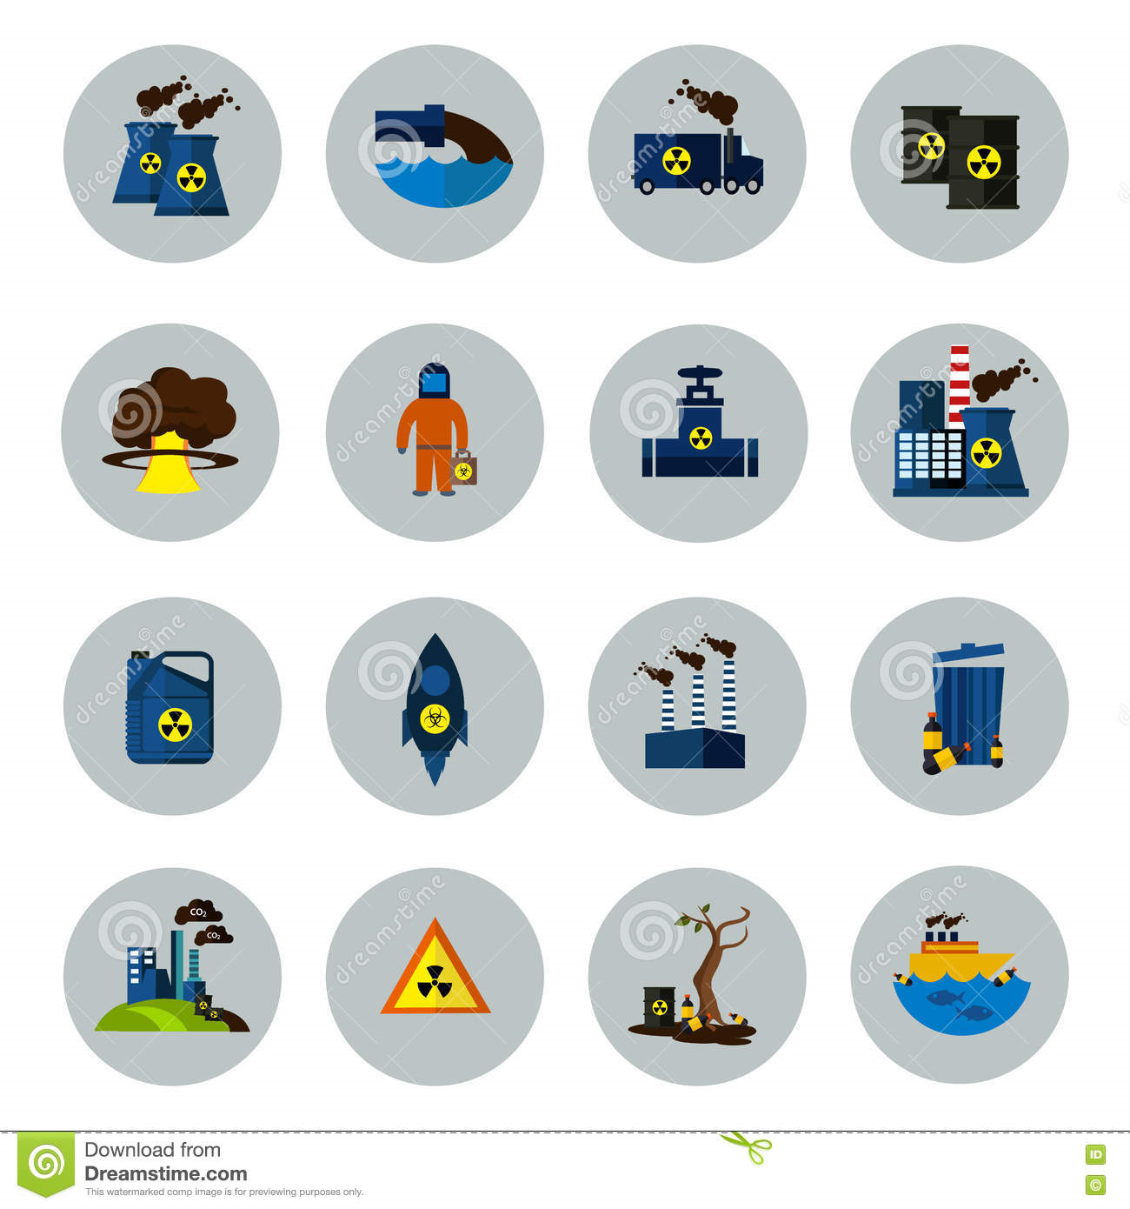

1.2 Principales problemas ambientales en el mundo y México.
Segunda parte
UNIDAD 1

Slide 2
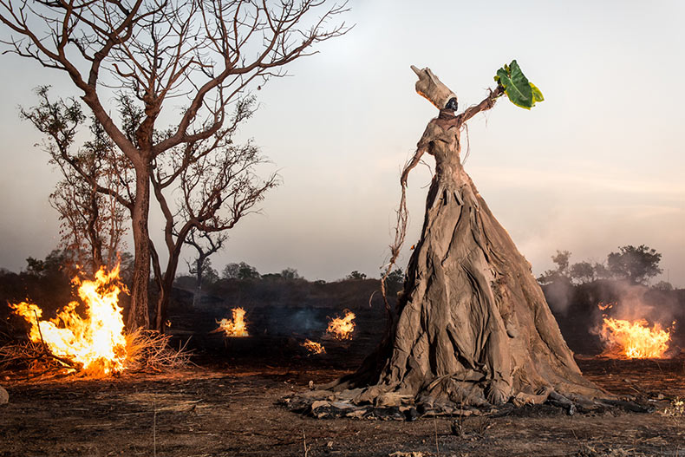
UNIDAD 1
B) PROBLEMAS AMBIENTALES
DEFORESTACIÓN

Slide 3
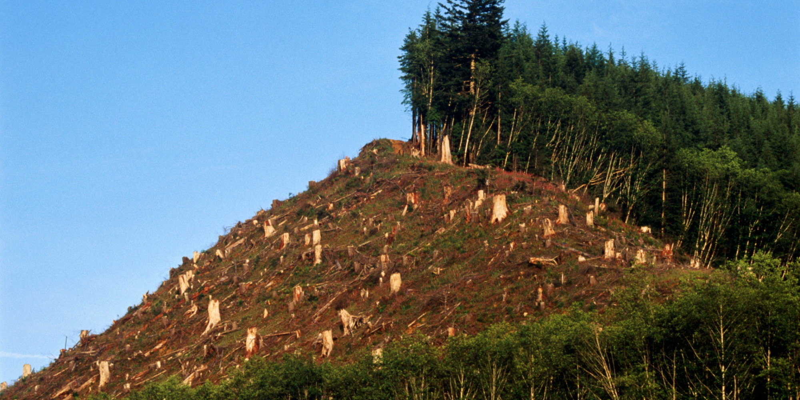
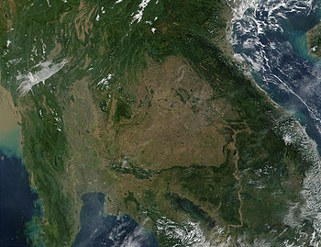
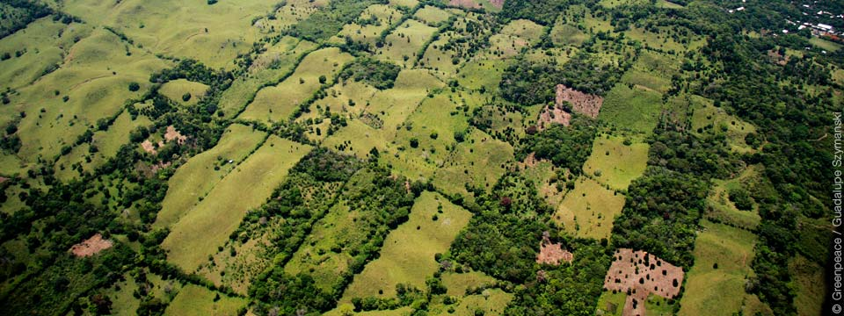
DEFORESTACIÓN
UNIDAD 1
Disminución de la superficie cubierta de bosques o selvas principalmente (World Foresty Congress, 2003).
B) PROBLEMAS AMBIENTALES

Slide 4
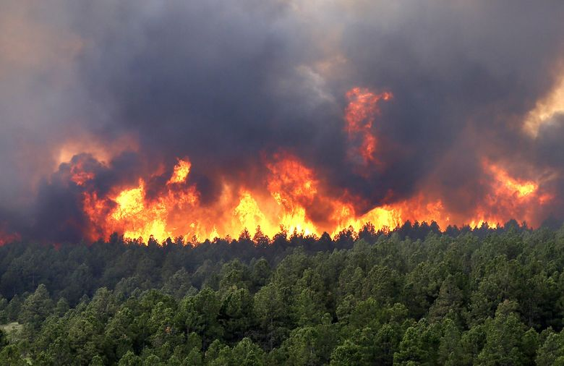
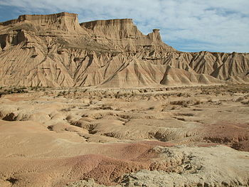
CAUSAS NATURALES DE LA DEFORESTACIÓN
UNIDAD 1
INCENDIOS FORESTALES NO PROVOCADOS POR EL HOMBRE.
DEFORESTACIÓN
EXPANSIÓN NATURAL DE LOS DESIERTOS

Slide 5

CAUSAS SOCIALES DE LA DEFORESTACIÓN
UNIDAD 1
Los recursos forestales son considerados la principal fuente de capital natural, para el desarrollo de la sociedad.
SOBREPOBLACIÓN Y URBANIZACIÓN
CONSUMISMO
AGRICULTURA Y PRODUCCIÓN
DESTRUCCIÓN DE BOSQUES Y SELVAS
MODO DE PRODUCCIÓN CAPITALISTA

Slide 6
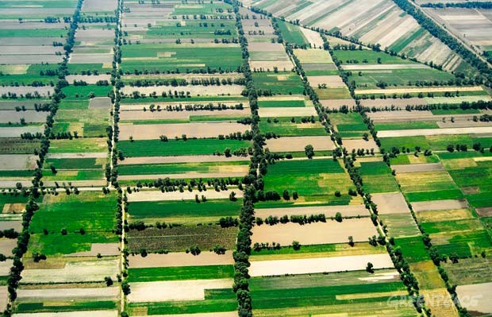
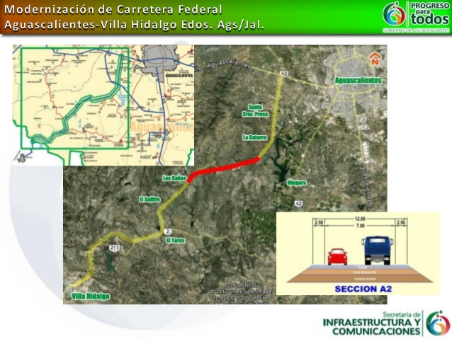
FACTORES DE RIESGO
UNIDAD 1
DIRECTOS:
INDIRECTOS:
DEFORESTACIÓN
Ejemplo: Sustitución de una parcela forestal por un cafetal, en este caso el factor directo y visible es la agricultura, también lo es la ganadería.
Ejemplo: La planeación o programación de un proyecto (carretera federal).En este caso el factor indirecto es la aplicación de los planes de desarrollo.

Slide 7
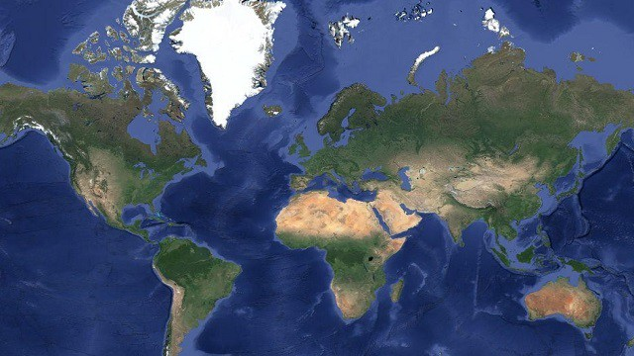
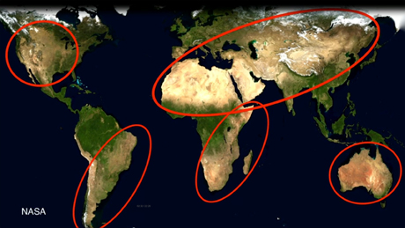
DESERTIFICACIÓN
UNIDAD 1
Consecuencia de la deforestación, entendida como un proceso de degradación del suelo fértil a uno infértil.
Google earth, 2010
Google earth, proyección 2025
DEFORESTACIÓN
Savory(2014) afirma que conviertiendo el 50 % de las zonas desérticas del planeta en poco tiempo volveríamos a niveles de carbono de la época preindustrial.

Slide 8
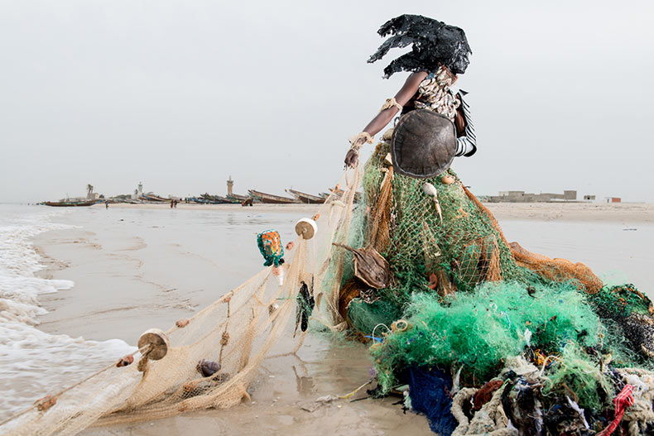
SOBREEXPLOTACIÓN
UNIDAD 1
PROBLEMAS AMBIENTALES

Slide 9
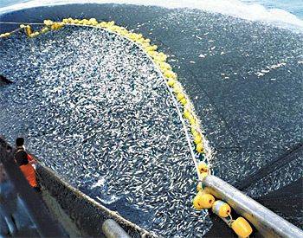
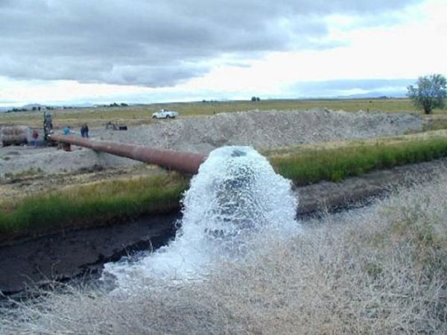
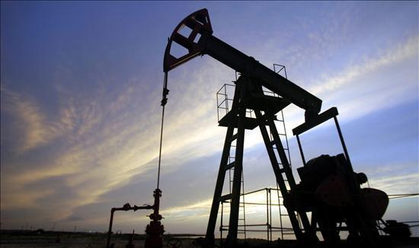
SOBREEXPLOTACIÓN
UNIDAD 1
EXTRACCIÓN de RN, plantas o animales a un ritmo mayor que el de su regeneración natural.
SOBREEXPLOTACIÓN

Slide 10
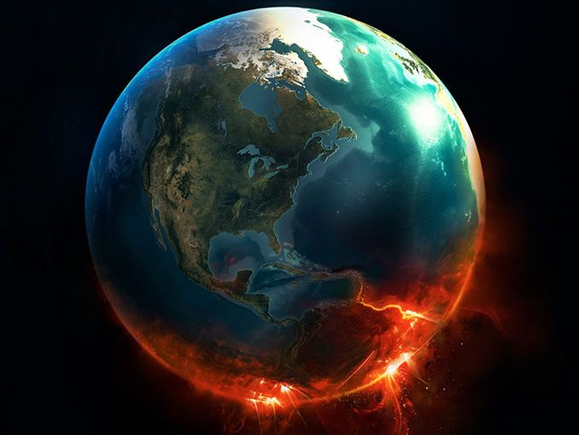
Principales consecuencias:
UNIDAD 1
CONTAMINACIÓN
DEFORESTACIÓN
CALENTAMIENTO GLOBAL
SOBREEXPLOTACIÓN
CALENTAMIENTO GLOBAL

Slide 11
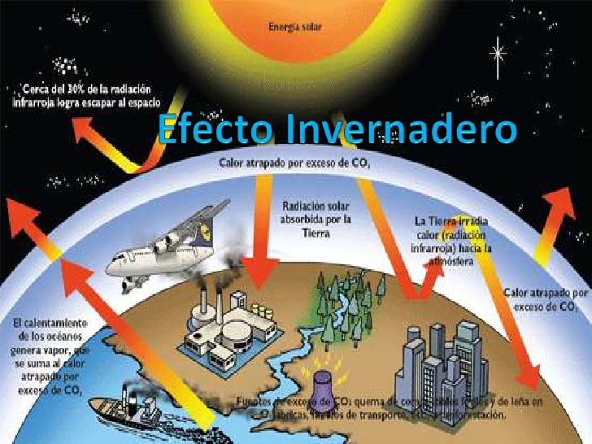
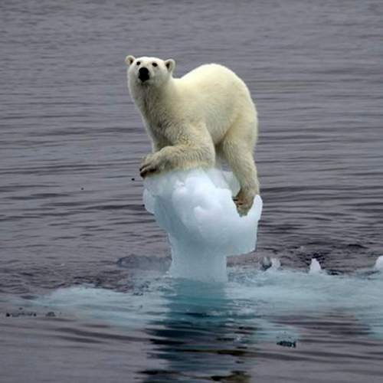
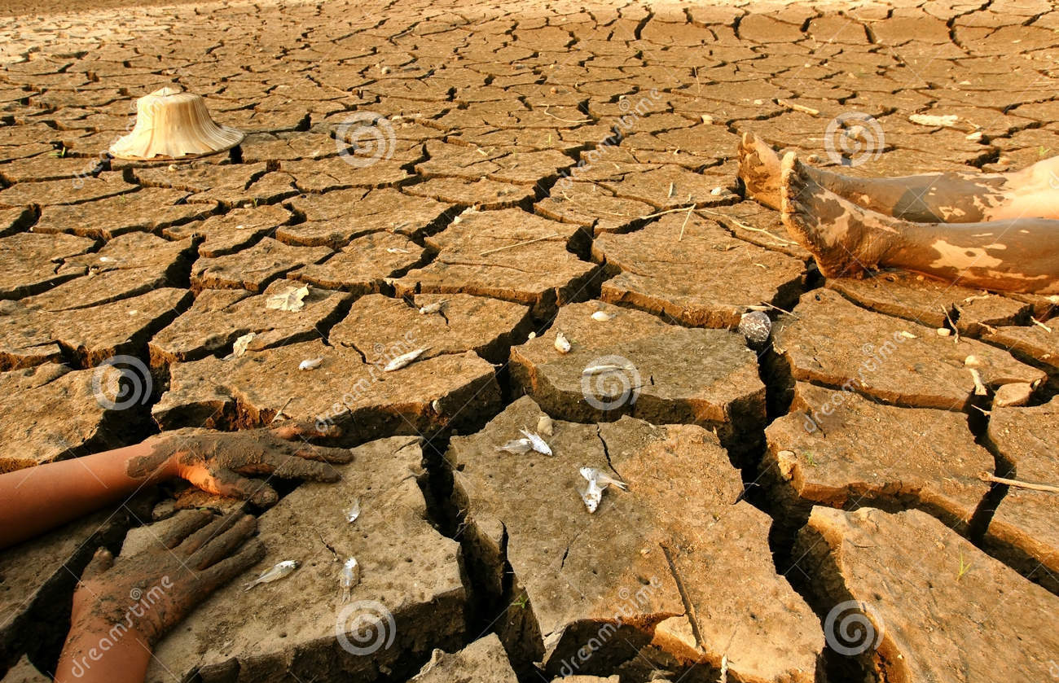
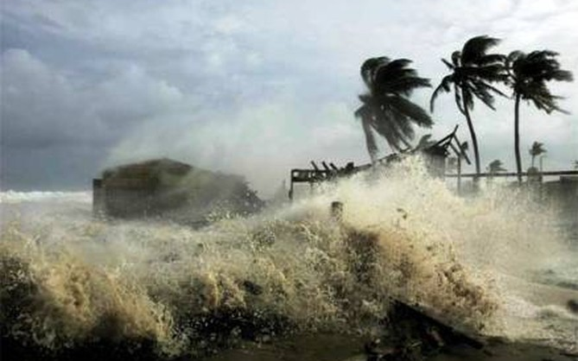
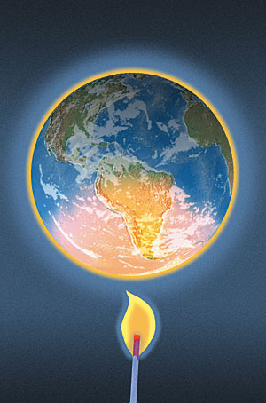
UNIDAD 1
CALENTAMIENTO GLOBAL

Slide 12

EJERCICIO
CAUSA, CONSECUENCIA Y SOLUCIÓN
En base a la lectura, responde:
UNIDAD 1
¿Qué tipo de problema ambiental aborda?
¿Cuál es la causa del problema?
3.
Caso 1:
¿En qué nos afecta globalmente los problemas del amazonas?
Caso 2:
¿Qué relación existe entre el problema con las tradiciones en México?
Caso 3:
¿Qué tipos de contaminación se identifican?
4. ¿Qué acciones se pueden implementar para disminuir el problema?
PROBLEMAS AMBIENTALES

